Slide 1


TÌM HIỂU SYSTICK VÀ PHƯƠNG PHÁP THAY ĐỔI TỐC ĐỘ TRÊN VI ĐIỀU KHIỂN
GVHD: Huỳnh Hoàng Hà
Embedded System
Nhóm sinh viên thực hiện: 16
Notes:
"Xin chào mọi người! Chào mừng các bạn đến với bài trình bày hôm nay!
Mình là [tên bạn], và hôm nay nhóm mình - Nhóm 16 - sẽ cùng các bạn khám phá một thứ CỰC KỲ thú vị trong thế giới Embedded System. Đó chính là SysTick Timer và cách thay đổi tốc độ của nó trên vi điều khiển.
Nếu bạn đã từng tự hỏi: 'Làm sao hàm delay trong code của mình hoạt động?', 'Tại sao RTOS lại chạy mượt mà như vậy?', hay 'Làm thế nào để timing chính xác trong embedded?'... thì bài trình bày này sẽ trả lời TẤT CẢ câu hỏi đó!
Bài này được thực hiện dưới sự hướng dẫn của thầy Huỳnh Hoàng Hà.

Slide 2
HỆ THỐNG GIÁM SÁT VÀ
CUNG CẤP THỨC ĂN TỰ ĐỘNG
GVHD: Ths.Huỳnh Hoàng Hà
Embedded System
Nhóm sinh viên thực hiện: 16
Notes:
"Xin chào mọi người! Chào mừng các bạn đến với bài trình bày hôm nay!
Mình là [tên bạn], và hôm nay nhóm mình - Nhóm 16 - sẽ cùng các bạn khám phá một thứ CỰC KỲ thú vị trong thế giới Embedded System. Đó chính là SysTick Timer và cách thay đổi tốc độ của nó trên vi điều khiển.
Nếu bạn đã từng tự hỏi: 'Làm sao hàm delay trong code của mình hoạt động?', 'Tại sao RTOS lại chạy mượt mà như vậy?', hay 'Làm thế nào để timing chính xác trong embedded?'... thì bài trình bày này sẽ trả lời TẤT CẢ câu hỏi đó!
Bài này được thực hiện dưới sự hướng dẫn của thầy Huỳnh Hoàng Hà.

Slide 3
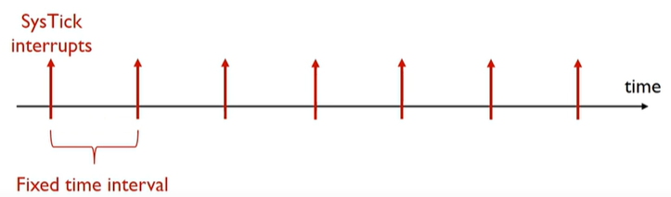
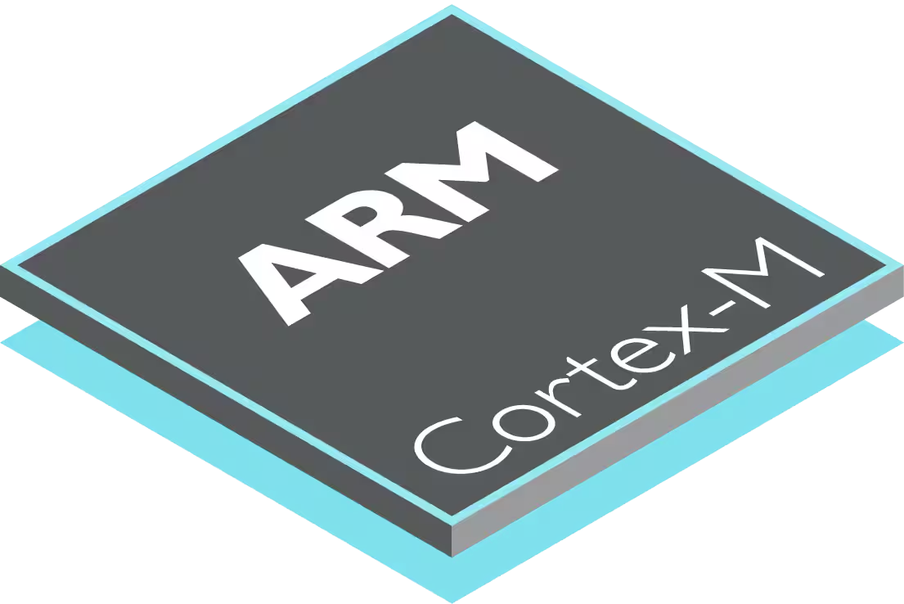
Tóm tắt nội dung
SysTick Timer: Bộ đếm thời gian 24-bit trong ARM Cortex-M, tạo ngắt định kỳ.
Chức năng:
Tạo delay chính xác.
Cung cấp ngắt cho RTOS.
Thực hiện tác vụ định kỳ.

Slide 5
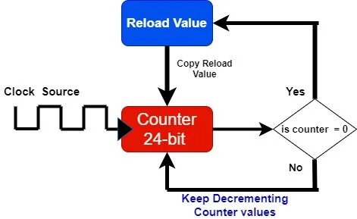
Tóm tắt nội dung
Cơ chế hoạt động:
Chọn nguồn clock (CPU/HCLK hoặc HCLK/8).
Thanh ghi chính: CTRL, LOAD, VAL, CALIB.
Counter về 0 → tạo ngắt → nạp lại giá trị.

Slide 6
Tóm tắt nội dung
Thay đổi tốc độ:
Thay đổi RELOAD hoặc nguồn clock.
Công thức: RDelay, đo thời gian, lập lịch đa nhiệm, demo code.
ELOAD = (Clock / f) – 1.
Ứng dụng: Delay, đo thời gian, lập lịch đa nhiệm, demo code.

Slide 7
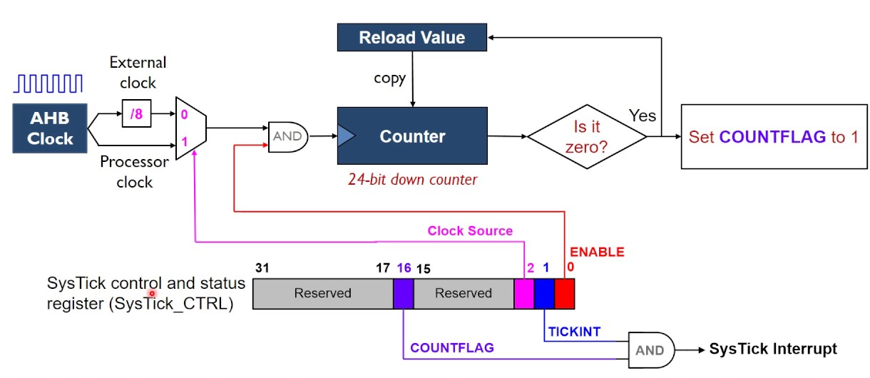
1.1. Khái quát về SysTick
Sơ đồ hoạt động của SysTick

Slide 8
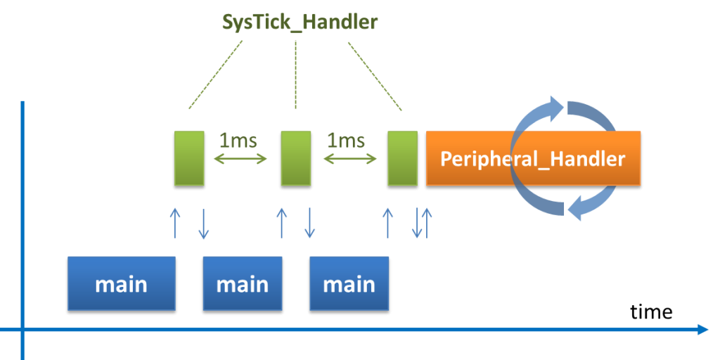
1.1. Khái quát về SysTick
1.1.1. Chức năng
System Tick Timer thường được được dùng để tạo hàm delay với độ chính xác cao.
Nhiệm vụ tạo ra ngắt SysTick theo chu kỳ thời gian cố định.

Slide 9
1.1. Khái quát về SysTick
1.1.2. Ứng Dụng
Cung cấp khoảng ngắt định kỳ cho hệ điều hành thời gian thực RTOS
Được sử dụng cho các mục đích ngắt có tính chu kỳ
Tạo một khoảng thời gian trễ (delay)

Slide 10
1.2. Cơ chế hoạt động của SysTick
Sơ đồ hoạt động của SysTick

Slide 11
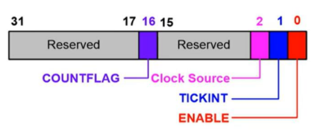
1.2. Cơ chế hoạt động của SysTick
1.2.1. SysTick_CTRL (Control & Status Register)
Một số chức năng của thanh ghi CRTL: Bật/tắt SysTick, chọn nguồn xung clock (HCLK
hoặc HCLK/8), kiểm tra cờ tràn (COUNTFLAG), cho phép/ngắt ngắt SysTick.

Slide 12
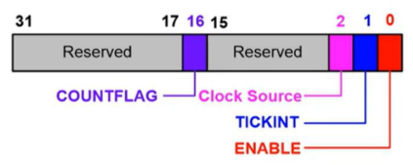
1.2. Cơ chế hoạt động của SysTick
Các bit trong thanh ghi:
Bit 0 – ENABLE (R/W): bật/tắt SysTick.
Bit 1 – TICKINT (R/W): bật/tắt ngắt SysTick.
Bit 2 – CLKSOURCE (R/W)
Bit 16 – COUNTFLAG (RO): kiểm tra counter đã về 0 hay chưa.
Các bit khác [31:17], [15:3]: Reserved (không dùng).

Slide 13
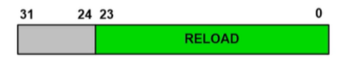
1.2. Cơ chế hoạt động của SysTick
1.2.2. SysTick_LOAD (Reload Value Register)
Bit [31:24] – Reserved (Không dùng luôn bằng 0)
Bit [23:0] – RELOAD : Giá trị nạp vào bộ đếm (CVR) mỗi khi counter đếm về 0
=> Đây chính là chu kỳ lặp của SysTick.
Giá trị tối đa: 0x00FF.FFFF (16.777.215) : 24 bit
Bộ đếm giảm dần từ giá trị RELOAD về 0.

Slide 14
1.2. Cơ chế hoạt động của SysTick
1.2.2. SysTick_LOAD (Reload Value Register)
Ghi giá trị RELOAD = 0 sẽ vô hiệu hóa SysTick, không phụ thuộc vào bit TICKINT.
Khoảng thời gian giữa hai ngắt SysTick:
Interval = (RELOAD + 1) x Chu kỳ Clock
Nếu có 100 chu kỳ clock giữa hai ngắt SysTick → RELOAD = 99.
Ts = 100 × Tc → (RELOAD + 1) × Tc = 100 × Tc → RELOAD = 100 − 1 = 99

Slide 15
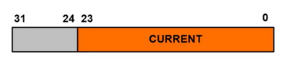
1.2. Cơ chế hoạt động của SysTick
1.2.3. SysTick_VAL (Current Value Register)
Khi đọc → trả về giá trị hiện tại của bộ đếm.
Khi bộ đếm chuyển từ 1 xuống 0 → tạo ra một ngắt.
Khi ghi vào SysTick_VAL → sẽ xóa bộ đếm và đưa COUNTFLAG về 0.

Slide 16
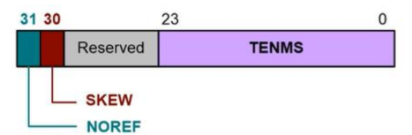
1.2. Cơ chế hoạt động của SysTick
1.2.4. SysTick_CALIB (Calibration Register)
Thanh ghi chỉ đọc (Read-only register). Trong đóTENMS (10 ms): chứa giá trị reload,
giá trị này tương ứng với chu kỳ 10 ms. Nhằm cung cấp giá trị hiệu chỉnh theo clock
chuẩn 10ms và dùng để tạo thời gian chuẩn theo datasheet.

Slide 17
1.2. Cơ chế hoạt động của SysTick
1.2.4. SysTick_CALIB (Calibration Register)
Bit 30 – SKEW
Bit [29:24] – Reserved (không dùng).
Bit [23:0] – TENMS: Chứa giá trị reload tương ứng với 10ms (tức 100 Hz) theo
clock mặc định.
Bit 31 – NOREF

Slide 18
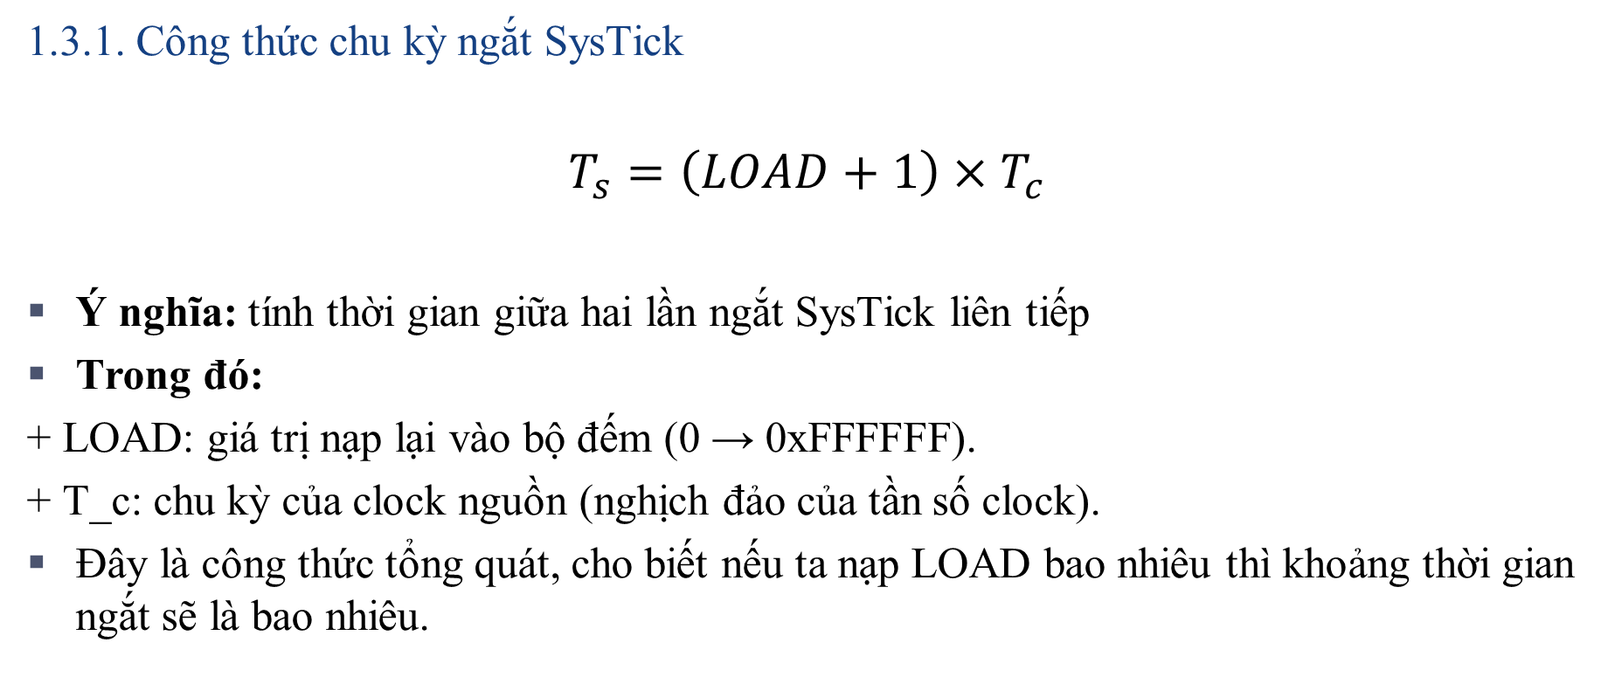
1.3. Cách thay đổi ngắt thời gian

Slide 19
1.3. Cách thay đổi ngắt thời gian
1.3.2. Công thức tính giá trị RELOAD
RELOAD = (Clock / Tần số mong muốn) − 1
=> Mất đúng (N+1)* chu kỳ clock thì counter mới đếm về 0, sinh ngắt
Muốn thay đổi tốc độ → chỉ cần thay đổi RELOAD hoặc thay đổi nguồn clock.

Slide 20
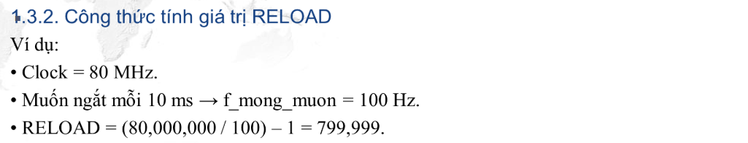
1.3. Cách thay đổi ngắt thời gian

Slide 21
1.4. SysTick VÀ HAL
Một tập hợp các thư viện chuẩn hóa do ARM phát triển (ví CMSIS-Core: tuy cập thanh ghi bộ xử lý, Systick)
1.4.1. Phân tích chi tiết biến và dòng liên quan đến SysTick [3]
Biến | Ý nghĩa và chức năng
__IO uint32_t uwTick | __IO là macro CMSIS thể hiện volatile (tham chiếu phần cứng/Interrupt Service Routine khi có thể thay đổi). uwTick là biến đếm hệ thống (global tick). HAL_IncTick() tăng biến này mỗi lần SysTick IRQ (interrupt Request) xảy ra

Slide 22
1.4. SysTick VÀ HAL
1.4.1. Phân tích chi tiết biến và dòng liên quan đến SysTick [3]
Biến | Ý nghĩa và chức năng
uint32_t uwTickPrio = (1UL << __NVIC_PRIO_BITS) | __NVIC_PRIO_BITS là số bit dùng cho priority trong NVIC (device header). Sau khi HAL_InitTick() thành công sẽ gán uwTickPrio = TickPriority. Ý nghĩa: Giá trị ưu tiên ngắt SysTick trong NVIC. Khởi tạo mặc định chưa hợp lệ, sẽ được gán khi gọi HAL_InitTick().

Slide 23
1.4. SysTick VÀ HAL
1.4.1. Phân tích chi tiết biến và dòng liên quan đến SysTick [3]
Biến | Ý nghĩa và chức năng
HAL_TickFreqTypeDef uwTickFreq = HAL_TICK_FREQ_DEFAULT | uwTickFreq lưu “số milliseconds được cộng vào uwTick mỗi tick”. Giá trị enum (từ HAL header) thường là: HAL_TICK_FREQ_1KHZ = 1U (1 ms per tick, tức 1 kHz tickbase) HAL_TICK_FREQ_100HZ = 10U (10 ms per tick) HAL_TICK_FREQ_10HZ = 100U (100 ms per tick) HAL_TICK_FREQ_DEFAULT = HAL_TICK_FREQ_1KHZ (tức là giá trị thực tế là số ms / interrupt).

Slide 24
1.4. SysTick VÀ HAL
NVIC là một phần tích hợp trong CPU giúp quản lý và xử lý ngắt (interrupts)
1.4.2. Các hàm HAL liên quan đến Systick
Hàm | Các lệnh chính
HAL_Init(void) Hàm khởi tạo nền tảng của thư viện HAL trong STM32 | HAL_NVIC_SetPriorityGrouping(NVIC_PRIORITYGROUP_4); Thiết lập cách phân chia preemption priority và subpriority trong NVIC. => Không tác động trực tiếp đến SysTick nhưng ảnh hưởng toàn bộ hệ thống ngắt. HAL_InitTick(TICK_INT_PRIORITY); Liên quan trực tiếp đến HAL_Delay() và thời gian hệ thống. => HAL không kiểm tra lỗi → nếu thất bại có thể gây treo chương trình khi dùng HAL_Delay(). HAL_MspInit(); Khởi tạo MSP (MCU Support Package). => Người dùng cấu hình ngoại vi: bật xung nhịp, GPIO, DMA, v.v.

Slide 25
1.4. SysTick VÀ HAL
1.4.2. Các hàm HAL liên quan đến Systick
Hàm | Các lệnh chính
__weak HAL_StatusTypeDef HAL_InitTick(uint32_t TickPriority) | Cấu hình SysTick: HAL_SYSTICK_Config(SystemCoreClock / (1000U / uwTickFreq)) SystemCoreClock: tần số xung nhịp CPU (Hz). 1000U / uwTickFreq: mẫu số thể hiện số lần ngắt trên mỗi giây. Kết quả của phép chia cho biết số chu kỳ clock cần đếm trước khi sinh ra một ngắt SysTick.
Notes:
Khởi tạo bộ SysTick để tạo nguồn thời gian hệ thống (time base) cho thư viện HAL. Gồm hai phần: cấu hình SysTick và thiết lập độ ưu tiên ngắt.
Nếu một trong hai bước cấu hình thất bại (SysTick reload vượt giới hạn hoặc giá trị TickPriority không hợp lệ), hàm sẽ trả về HAL_ERROR.

Slide 26
1.4. SysTick VÀ HAL
1.4.2. Các hàm HAL liên quan đến Systick
Hàm | Các lệnh chính
__weak HAL_StatusTypeDef HAL_InitTick(uint32_t TickPriority) | Ví dụ minh họa với SystemCoreClock = 72 MHz: Nếu uwTickFreq = 1 (mặc định, tương ứng 1 ms mỗi tick): 1000/1=1000 ⇒ 72,000,000 / 1000=72,000 SysTick sẽ được cấu hình với LOAD = 71,999 → tạo ra ngắt mỗi 1 ms. Nếu uwTickFreq = 10 (tức 10 ms mỗi tick): 1000/10 = 100 ⇒ 72,000,000 / 100 = 720,000 SysTick sẽ đếm 720,000 chu kỳ LOAD = 719,999 → ngắt xảy ra mỗi 10 ms.
Notes:
Lưu ý: Nếu giá trị tính toán vượt quá khả năng của bộ đếm SysTick (24-bit, tối đa 2^24−1, hàm HAL_SYSTICK_Config() sẽ trả về lỗi.

Slide 27
1.4. SysTick VÀ HAL
NVIC là một phần tích hợp trong CPU giúp quản lý và xử lý ngắt (interrupts)
1.4.2. Các hàm HAL liên quan đến Systick
Hàm | Các lệnh chính
__weak HAL_StatusTypeDef HAL_InitTick(uint32_t TickPriority) | 2. Thiết lập độ ưu tiên ngắt __NVIC_PRIO_BITS: số bit dùng cho cấu hình mức ưu tiên (tùy dòng chip, thường là 4 bit). Nếu giá trị TickPriority hợp lệ, hàm HAL_NVIC_SetPriority() sẽ được gọi để: Gán mức ưu tiên cho SysTick_IRQn. Cập nhật biến toàn cục uwTickPrio lưu lại giá trị này. Nếu TickPriority vượt giới hạn cho phép, hàm trả về lỗi (HAL_ERROR).

Slide 28
1.4. SysTick VÀ HAL
1.4.2. Các hàm HAL liên quan đến Systick
Hàm | Các lệnh chính
__weak void HAL_IncTick(void) { uwTick += uwTickFreq; } | Chức năng chính Tăng biến toàn cục uwTick mỗi lần SysTick ngắt. uwTickFreq xác định độ phân giải: =1: tăng 1 ms mỗi tick (mặc định). =10: tăng 10 ms mỗi tick. Cơ chế gọi hàm Thường được gọi trong SysTick Handler (HAL_SYSTICK_IRQHandler hoặc SysTick_Handler). Cập nhật thời gian hệ thống mỗi khi có SysTick IRQ. Ý nghĩa từ khóa __weak Cho phép override hàm trong main.c.

Slide 29
1.4. SysTick VÀ HAL
1.4.2. Các hàm HAL liên quan đến Systick
Hàm | Các lệnh chính
__weak uint32_t HAL_GetTick(void) { return uwTick; } | Hàm trả về giá trị hiện tại của biến toàn cục uwTick. Vì uwTick được tăng đều trong hàm HAL_IncTick() (mặc định gọi trong SysTick Handler) Giá trị trả về của HAL_GetTick() chính là thời gian hệ thống (system time) tính theo đơn vị millisecond.

Slide 30
1.4. SysTick VÀ HAL
1.4.2. Các hàm HAL liên quan đến Systick
Hàm | Các lệnh chính
__weak void HAL_Delay(uint32_t Delay) uint32_t tickstart = HAL_GetTick(); uint32_t wait = Delay; if (wait < HAL_MAX_DELAY) { wait += (uint32_t)(uwTickFreq); } while ((HAL_GetTick() - tickstart) < wait) { | HAL_Delay() cung cấp một phương pháp đơn giản để chờ theo mili-giây, dựa trên uwTick. Khi gọi hàm, chương trình sẽ dừng lại trong vòng while cho đến khi số mili-giây trôi qua đạt yêu cầu.
Notes:
Nếu SysTick interrupt bị disable (ví dụ HAL_SuspendTick() được gọi, hoặc SysTick chưa được cấu hình/handler không được gọi), thì HAL_GetTick() không tăng → vòng while vô tận → chương trình treo. Vì vậy đừng gọi HAL_Delay() khi tick bị suspend hoặc từ ISR có priority cao hơn SysTick (vì SysTick có priority thấp hơn sẽ không preempt).

Slide 31
1.4. SysTick VÀ HAL
1.4.2. Các hàm HAL liên quan đến Systick
Hàm | Các lệnh chính
__weak void HAL_SuspendTick(void) CLEAR_BIT(SysTick->CTRL, SysTick_CTRL_TICKINT_Msk); | SysTick->CTRL là registry điều khiển SysTick (CMSIS define). SysTick_CTRL_TICKINT_Msk là mask bit TICKINT (bit bật/tắt interrupt). HAL_SuspendTick() tắt bit ngắt → SysTick counter có thể vẫn chạy nhưng không sinh ngắt, do đó HAL_IncTick() không được gọi và uwTick không tăng → HAL_Delay() treo nếu được gọi.

Slide 32
1.4. SysTick VÀ HAL
1.4.2. Các hàm HAL liên quan đến Systick
Hàm | Các lệnh chính
__weak void HAL_ResumeTick(void) SET_BIT(SysTick->CTRL, SysTick_CTRL_TICKINT_Msk); | HAL_ResumeTick() bật lại interrupt. Lưu ý: Tạm dừng cả counter (không chỉ interrupt) thì cần thao tác thêm với SysTick->CTRL (ENABLE bit), nhưng HAL chỉ bật/tắt TICKINT.

Slide 33
1.4. SysTick VÀ HAL
1.4.2. Các hàm HAL liên quan đến Systick
Hàm | Các lệnh chính
HAL_StatusTypeDef HAL_SetTickFreq(HAL_TickFreqTypeDef Freq) | Kiểm tra tham số assert_param(IS_TICKFREQ(Freq)); Đảm bảo giá trị truyền vào Freq hợp lệ (ví dụ HAL_TICK_FREQ_10HZ). 2. Lưu tạm giá trị cũ backup prevTickFreq = uwTickFreq; uwTickFreq = Freq; Lưu lại giá trị tick frequency hiện tại (prevTickFreq) để khôi phục nếu cấu hình mới thất bại. Gán uwTickFreq bằng giá trị mới Freq.

Slide 34
1.4. SysTick VÀ HAL
1.4.2. Các hàm HAL liên quan đến Systick
Hàm | Các lệnh chính
HAL_StatusTypeDef HAL_SetTickFreq(HAL_TickFreqTypeDef Freq) | 3. Tái cấu hình SysTick status = HAL_InitTick(uwTickPrio); Gọi lại HAL_InitTick() để tính toán lại giá trị reload của SysTick dựa trên uwTickFreq mới. Nếu cấu hình thành công → status = HAL_OK. Nếu thất bại → status = HAL_ERROR. 4. Khôi phục khi lỗi if (status != HAL_OK) { uwTickFreq = prevTickFreq; } Nếu không cấu hình được SysTick với tần số mới, hàm khôi phục uwTickFreq bằng giá trị cũ.
Notes:
Cho phép thay đổi tần số tick hệ thống (biến uwTickFreq) trong khi chương trình đang chạy

Slide 35
1.4. SysTick VÀ HAL
1.4.2. Các hàm HAL liên quan đến Systick
Hàm | Chức năng
HAL_IncTick(void) | Tăng biến uwTick(biến thời gian hệ thống (system tick counter) mỗi 1 ms. Được gọi trong SysTick_Handler().
HAL_GetTick(void) | Lấy giá trị tick hiện tại (đơn vị: ms). Dùng để đo thời gian hoặc timeout.
HAL_Delay(uint32_t Delay) | Tạo delay theo ms bằng cách chờ HAL_GetTick() tăng. Blocking

Slide 36
1.4. SysTick VÀ HAL
1.4.2. Các hàm HAL liên quan đến Systick
Hàm | Chức năng
HAL_SYSTICK_Config(uint32_t TicksNumb) | Cấu hình SysTick theo số tick (thường gọi trong HAL_Init).
HAL_SYSTICK_IRQHandler(void) | Hàm xử lý ngắt SysTick (được gọi trong SysTick_Handler).
HAL_SYSTICK_Callback(void) | Callback weak, override để viết code chạy mỗi 1 ms.

Slide 37
1.4. SysTick VÀ HAL
1.4.3. Các thành phần phần cứng (SysTick registers)
Hàm | Chức năng
SysTick_Config(uint32_t ticks) | Hàm CMSIS: Cấu hình reload value, bật counter và ngắt. Thường dùng trong bare-metal (không HAL).
SysTick_Handler(void) | Hàm xử lý ngắt SysTick (gốc). Trong HAL, gọi HAL_IncTick() và HAL_SYSTICK_IRQHandler().
SysTick->CTRL | Thanh ghi điều khiển (Enable, TickInt, Clock source, COUNTFLAG).

Slide 38
1.4. SysTick VÀ HAL
1.4.3. Các thành phần phần cứng (SysTick registers)
Hàm | Chức năng
SysTick->LOAD | Giá trị nạp lại (reload value) – khi SysTick đếm từ đây về 0 sẽ tạo ngắt.
SysTick->VAL | Giá trị hiện tại của bộ đếm – có thể reset về 0 để bắt đầu lại chu kỳ.
SysTick->CALIB | Giá trị hiệu chỉnh chuẩn (chuẩn 1ms nếu dùng HSI hoặc HSE). Chỉ có ý nghĩa nếu dùng trong chế độ auto-calibration (ít dùng trong HAL).

Slide 39
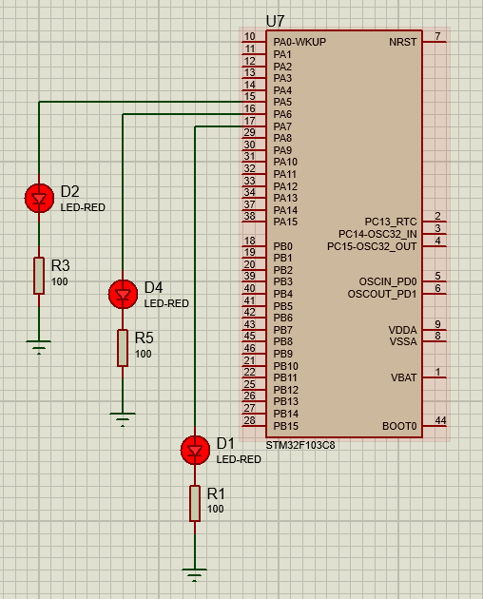
1.5. Code demo
1.5.1. SysTick và HAL
Mô phỏng:
Bài tập SYSTICK chớp-tắt led cho STM32
(dòng STM32F103C08) để so sánh tốc độ
Soure code: Data_Science/Systick.zip at main · giunzz/Data_Science
Callback + Delay
GetTick
Handler

Slide 40
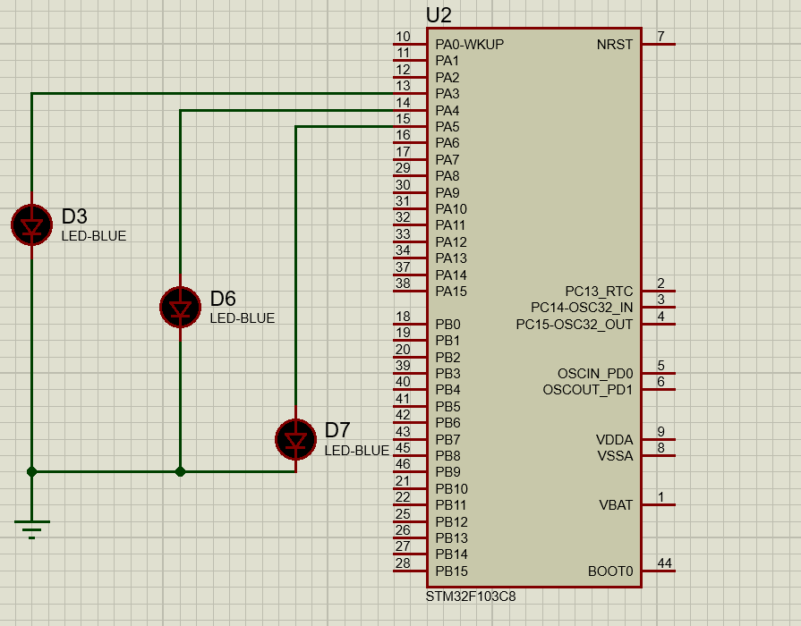
1.5. Code demo
1.5.2. SysTick viết hàm sử dụng thanh ghi
Mô phỏng:
Bài tập SYSTICK chớp-tắt led cho STM32
(dòng STM32F103C08) để so sánh tốc độ
Soure code: giunzz/STM32_GK: STM32
Video thực nghiệm:
50ms
100ms
1000ms

Slide 41
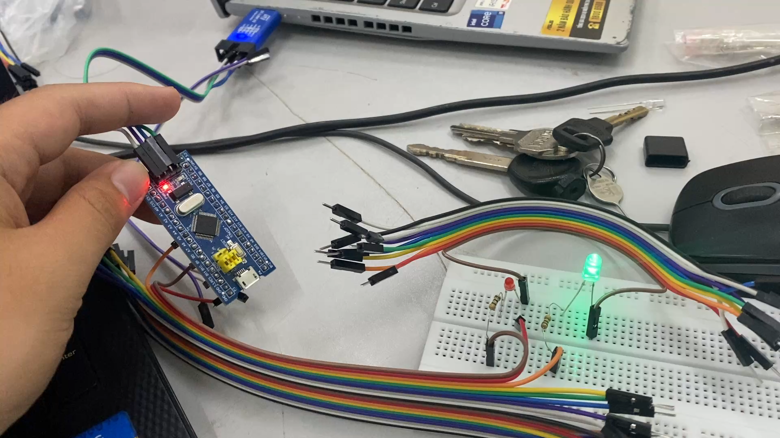
1.5. Video thực nghiệm

Slide 42
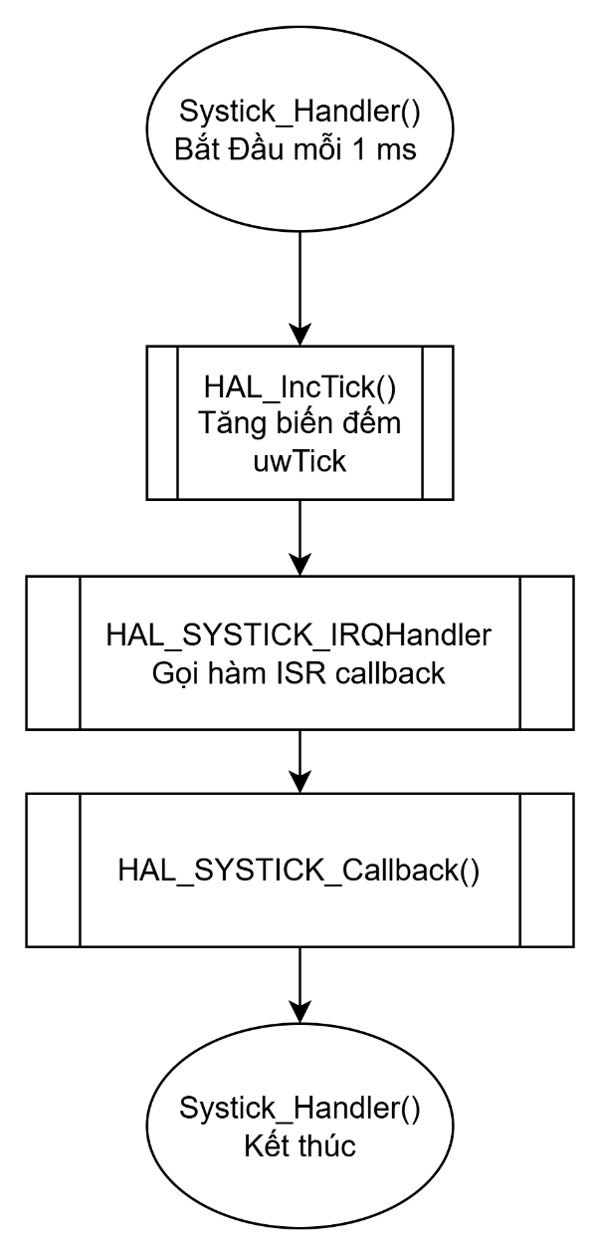
1.5. Code demo
1.5.3. Sử dụng API điều khiển servo
Ví dụ: quá trình điều khiển động cơ cho cá ăn. Mỗi khi có lệnh cho ăn thì sẽ thực hiện đếm lên 1000 tick tương ứng với 1s
Sơ đồ ngắt Systick sử dụng API.

Slide 43
1.4. Code demo
void HAL_SYSTICK_IRQHandler(void)
{
HAL_SYSTICK_Callback();
}
void HAL_SYSTICK_Callback(void)
{
// Ví dụ: quay động cơ trong 1s
static uint32_t counter = 0;
if(counter >= 1000) { // 1000 * 1ms = 1s
feed.IsFeed = 3;
counter = 0;
}
if (feed.IsFeed == 2) {
counter++;
}
}
1.5.3. Sử dụng API
void SysTick_Handler(void)
{
/*
USER CODE BEGIN SysTick_IRQn 0 */
/* USER CODE END SysTick_IRQn 0 *
HAL_IncTick();
/* USER CODE BEGIN SysTick_IRQn 1 */
HAL_SYSTICK_IRQHandler();
/* USER CODE END SysTick_IRQn 1 */
}

Slide 44
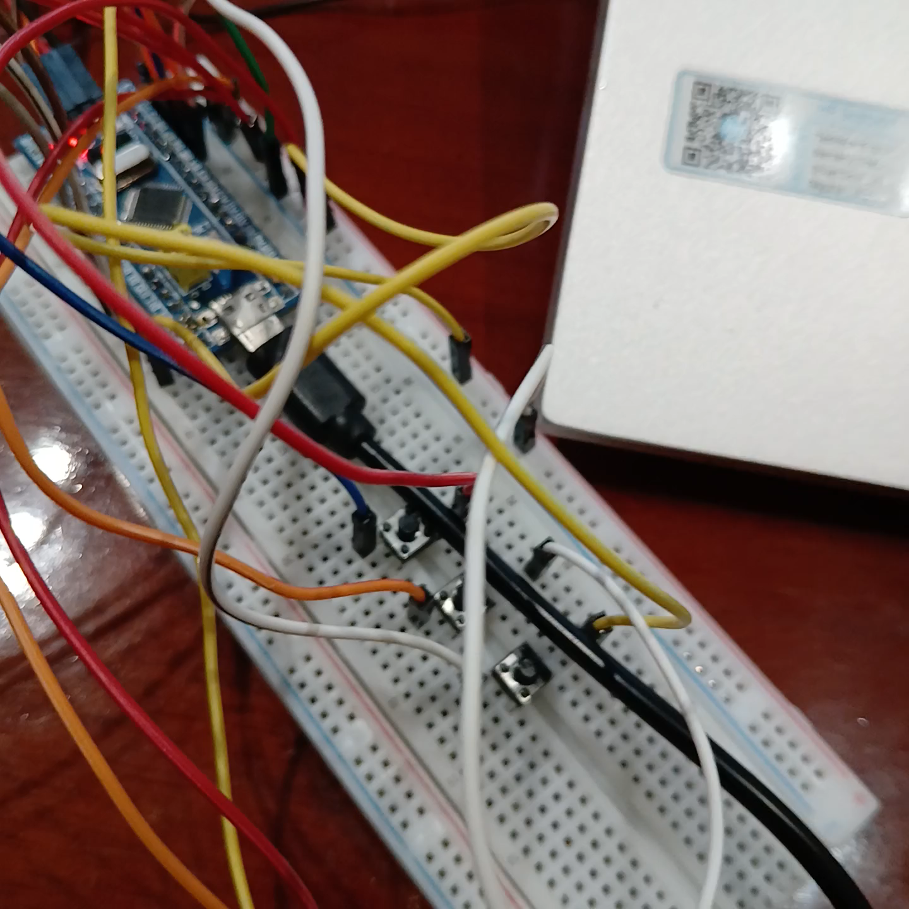
1.5. Video thực nghiệm

Slide 45
TỔNG KẾT
Phần lý thuyet: báo cáo đã hệ thống hoá kiến thức về System Tick Timer (SysTick) trên ARM Cortex-M: từ vai trò của bộ đếm 24-bit, nguồn xung lựa chọn, các thanh ghi điều khiển/trạng thái và cơ chế tạo ngắt định kỳ, đến những mẫu lập trình tiêu biểu (khởi tạo, delay bằng ngắt/polling).
Dựa trên cơ sở lý thuyết, ứng dụng minh hoạ cách phối hợp SysTick làm Bài tập SYSTICK chớp-tắt led cho STM32 (dòng STM32F103C08) để so sánh tốc độ thay đổi nhằm triển khai cơ chế tạo nhịp bằng polling SysTick để tạo bước thời gian 1 ms ở cấu hình chuẩn HSI 8 MHz. Mục tiêu tạo trễ 1 ms bằng polling SysTick (LOAD=8000−1, đếm theo HCLK, chờ COUNTFLAG, không dùng ngắt). Vì vậy khi giữ LOAD nhưng tăng HCLK (PLL 72 MHz) → chu kỳ giảm; chuyển CLKSOURCE sang HCLK/8 → chu kỳ tăng; giữ HCLK nhưng đổi LOAD → điều chỉnh chu kỳ có kiểm soát.

Slide 46
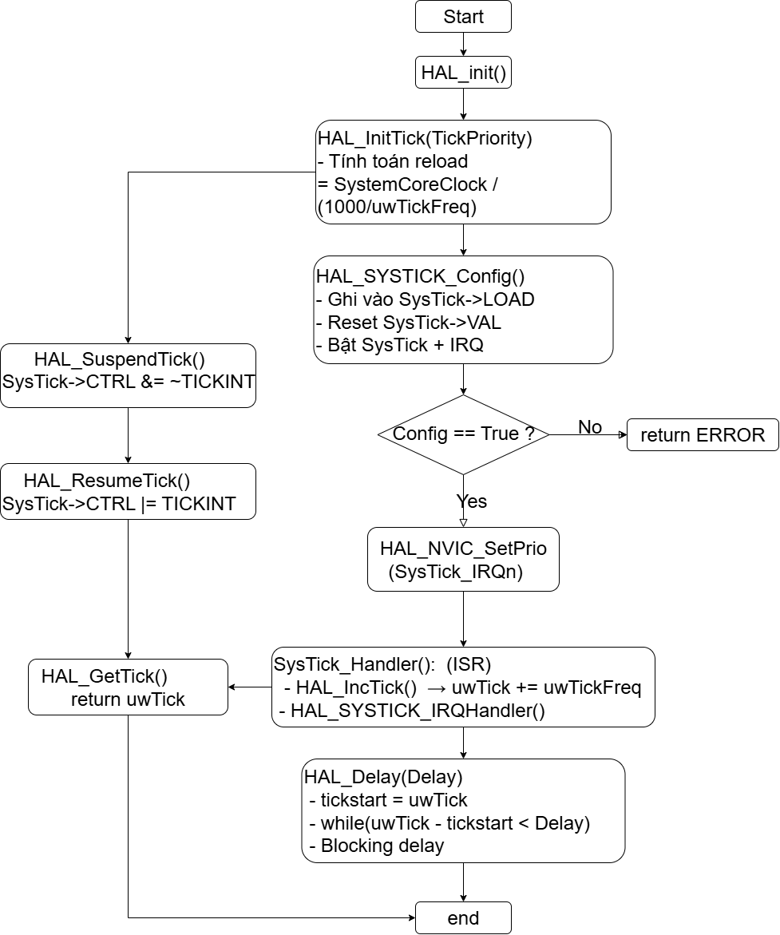
TỔNG KẾT
Hình trên mô tả cơ chế hoạt động của SysTick trong HAL STM32.

Slide 47
TÀI LIỆU THAM KHẢO
[1] Embedded Systems and Deep Learning. (n.d.). Lecture 12: System Timer (SysTick) [Video]. YouTube. https://www.youtube.com/watch?v=aLCUDv_fgoU
[2] M. (2010). Cortex-M3 devices generic user guide (Rev. r2p1). ARM Ltd. https://developer.arm.com/documentation/dui0552/a
[3] STMicroelectronics, “Description of STM32L0 HAL and low‑layer drivers,” UM1749, ST, 2017. [Online]. Available: https://www.st.com/resource/en/user_manual/um1749-description-of-stm32l0-hal-and-low-layer-drivers-stmicroelectronics.pdf. [Accessed: 29‑Sep‑2025].

